Slide 1
1- ایجاد دیتابیس با نام store
1-1 ایجاد collection با نام products

Slide 2
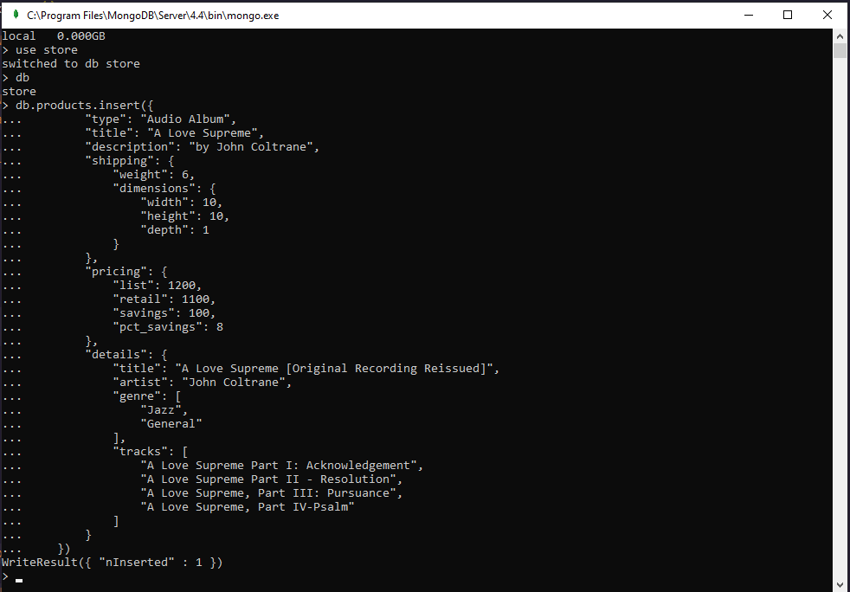
B- افزودن یک داکیومنت
دستور db.collections.insert({})

Slide 3
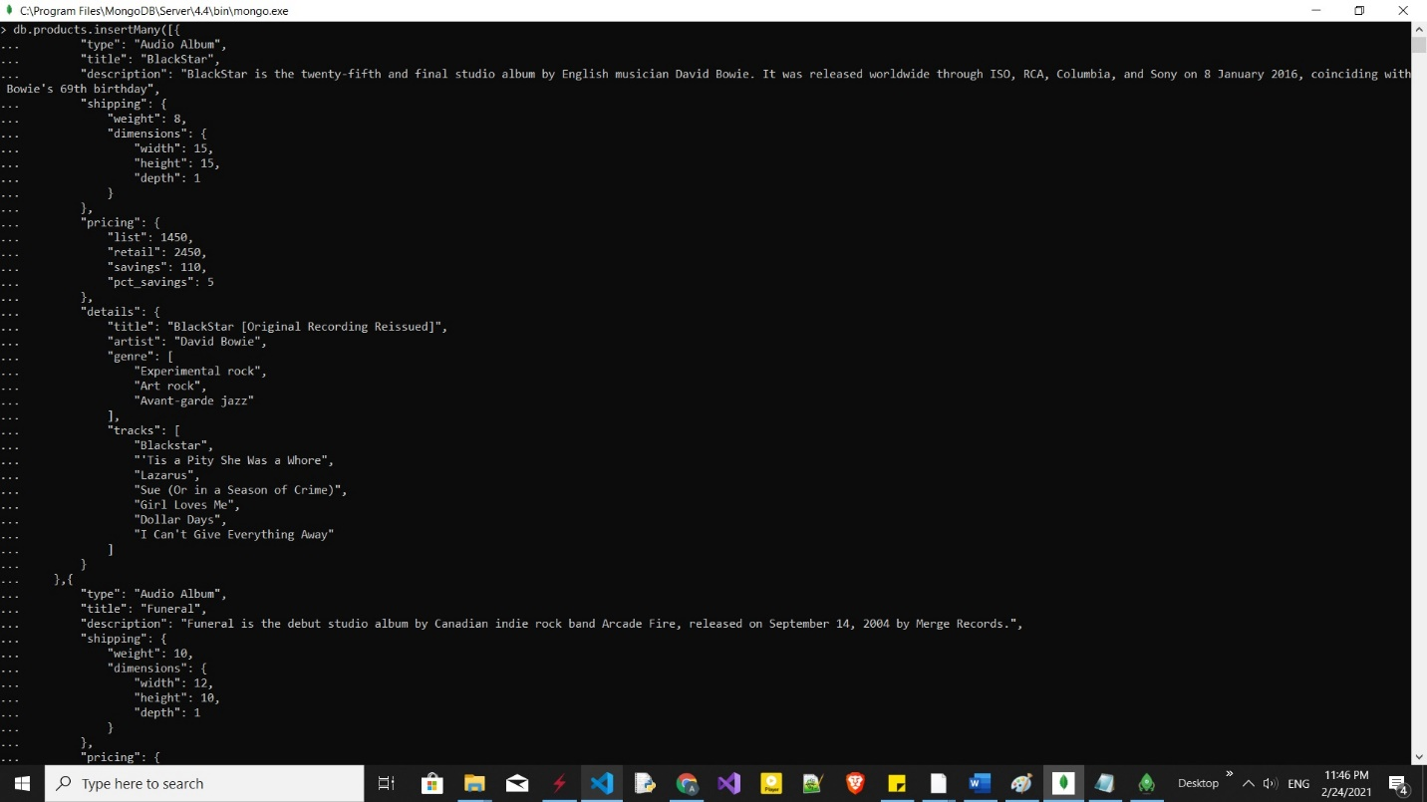
B- افزودن چندین داکیومنت دستور db.collections.insertMany([{},{},…])

Slide 4
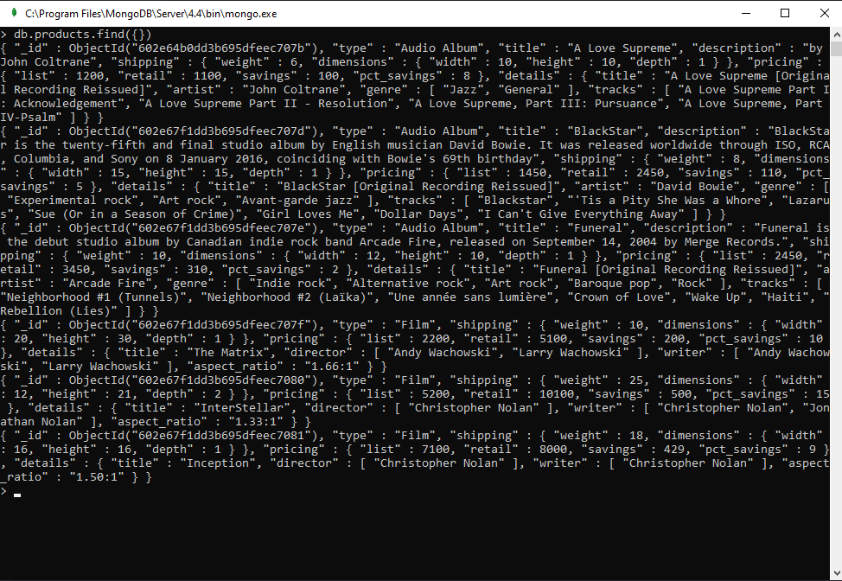
3-1 A- نمایش داکیومنت های موجود درproducts

Slide 5
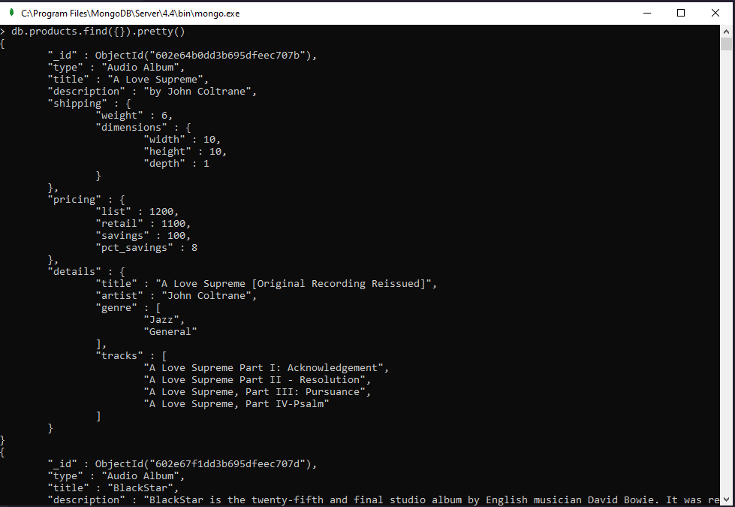
B- نمایش داکیومنت های موجود درproducts به صورت خوانا

Slide 6
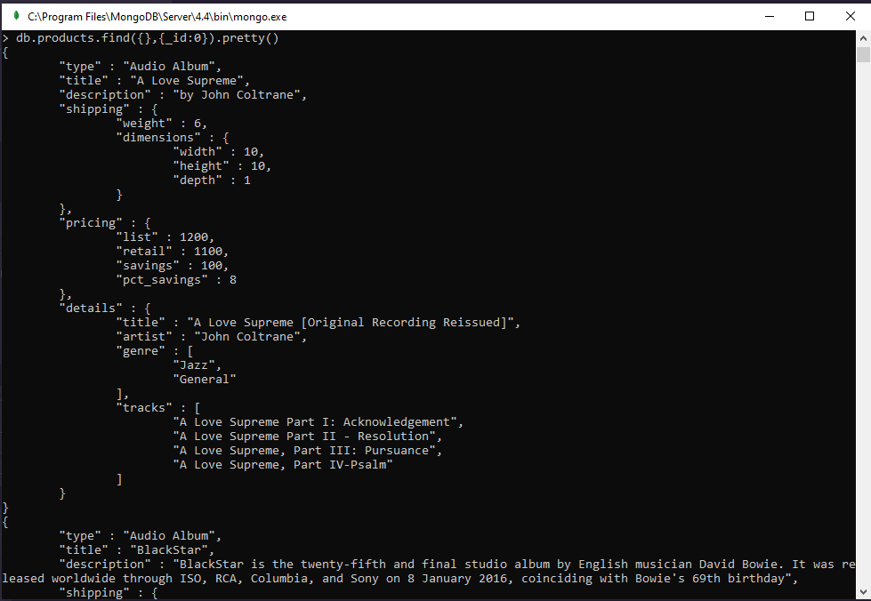
C- نمایش داکیومنت های موجود درproducts بدون فیلد id

Slide 7
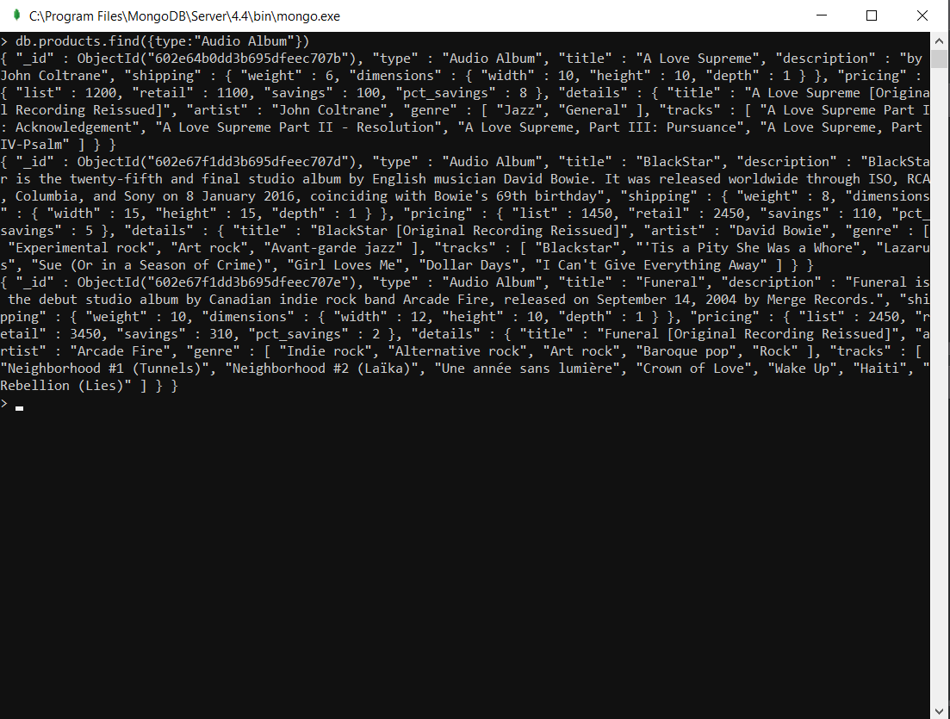
D- نمایش داکیومنت ها با “type:Audio Album”

Slide 8
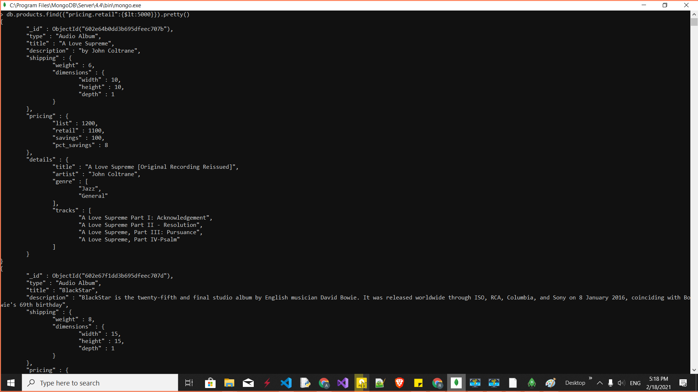
E- نمایش داکیومنت هایی که مقدار فیلد retail در قسمت pricing کمتر از 5000 باشد

Slide 9
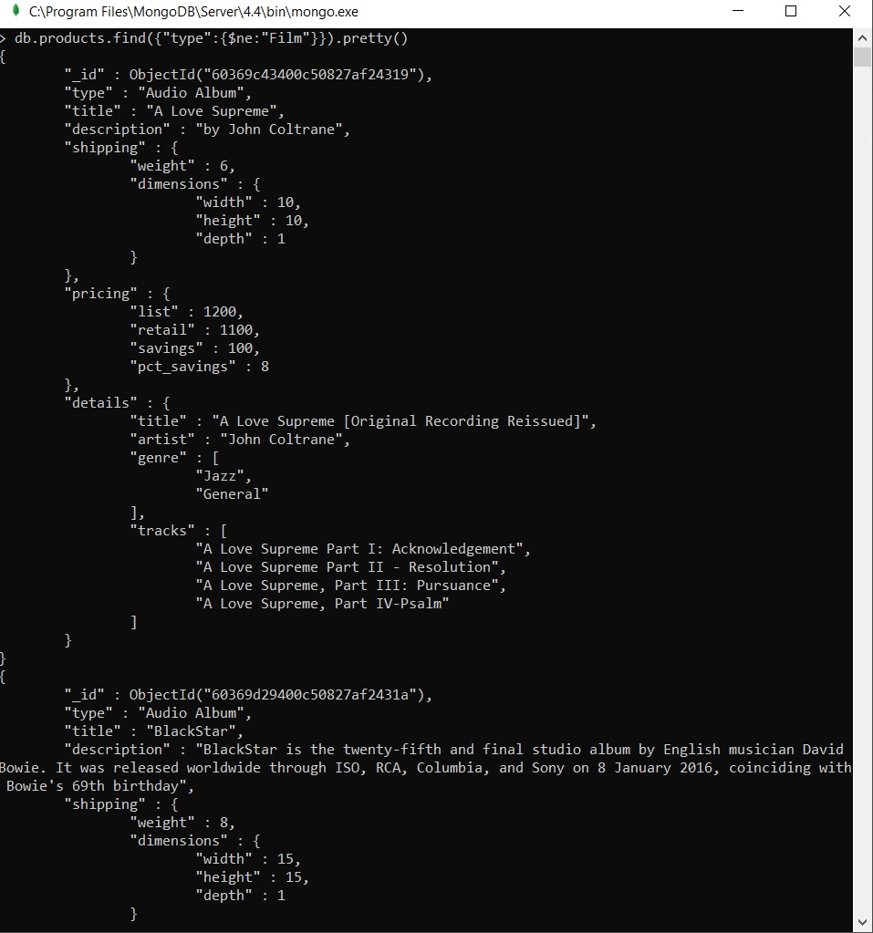
F- نمایش داکیومنت هایی که مقدار فیلد type آن هاFilm نباشد

Slide 10
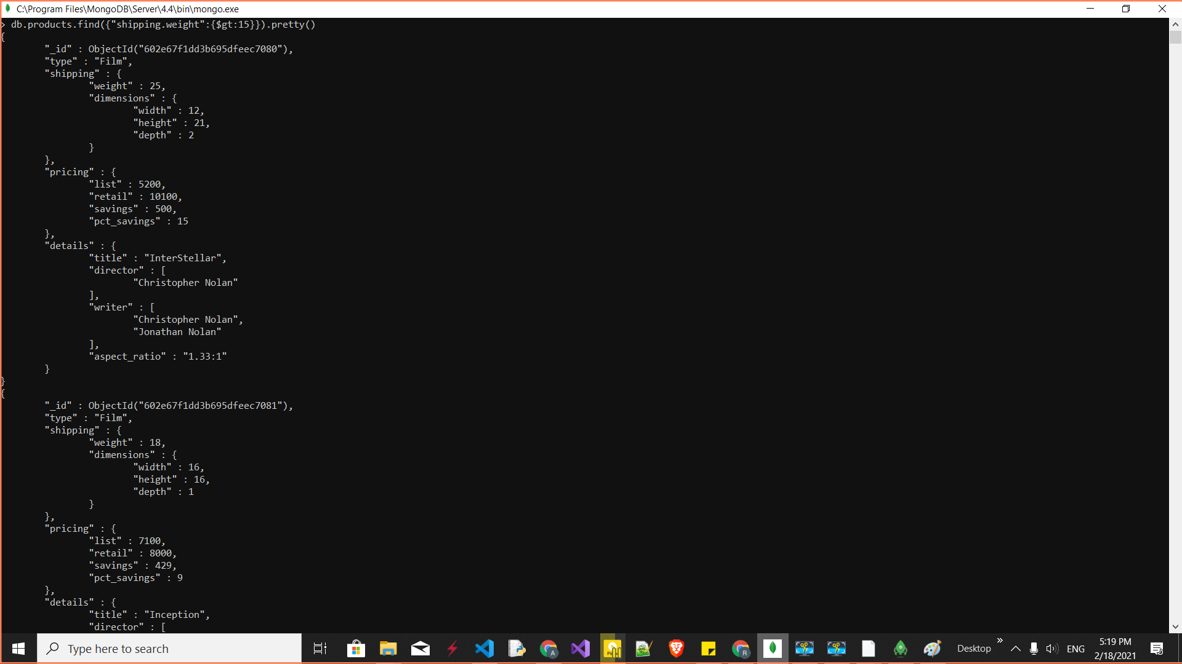
G- نمایش داکیومنت هایی که مقدار فیلد weight آنها در قسمت shipping بیشر از 15 باشد

Slide 11
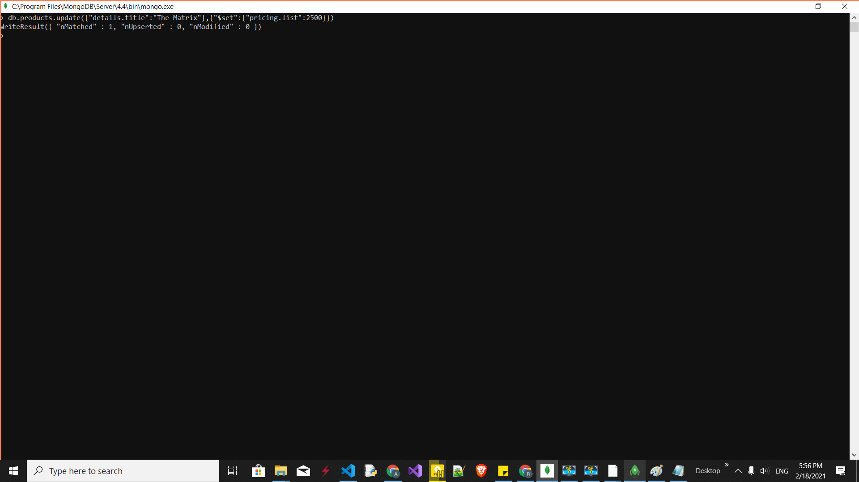
H- داکیومنت با فیلد “title:The Matrix” در بخش details را پیدا کنید و مقدار فیلد list در بخش pricing آن را به مقدار 2500 آپدیت کنید.

Slide 12
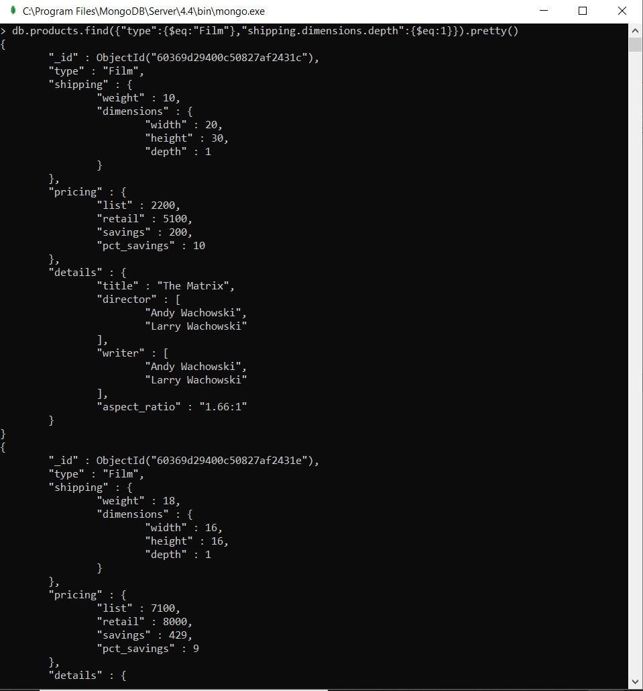
I- نمایش داکیومنت هایی که مقدار فیلد type آن ها برابر با Film و مقدار depth در بخش dimensions در بخش shipping آن ها برابر 1 باشد

Slide 13
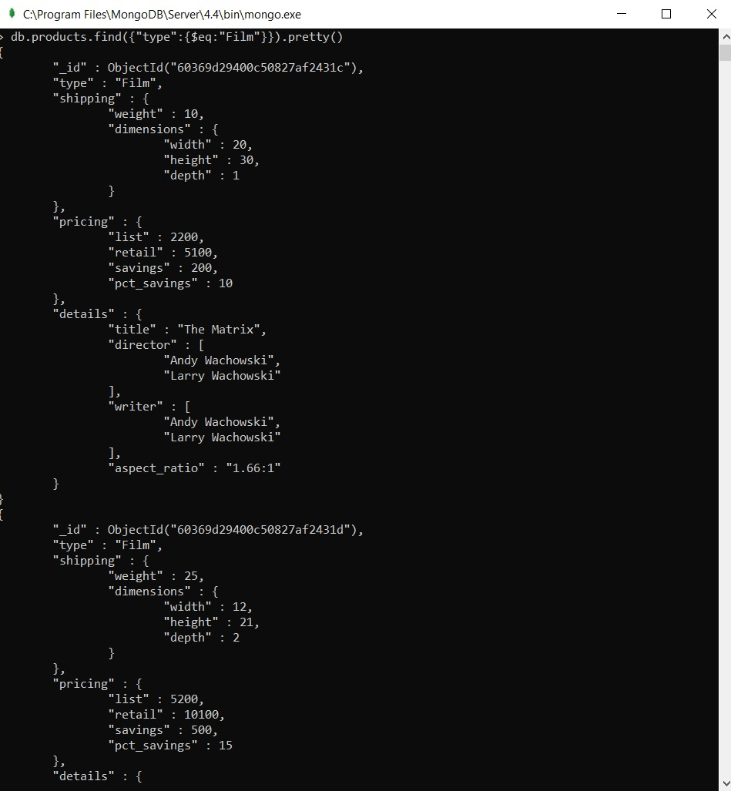
J- نمایش داکیومنت هایی که مقدار فیلد type آن ها Filmباشد

Slide 14
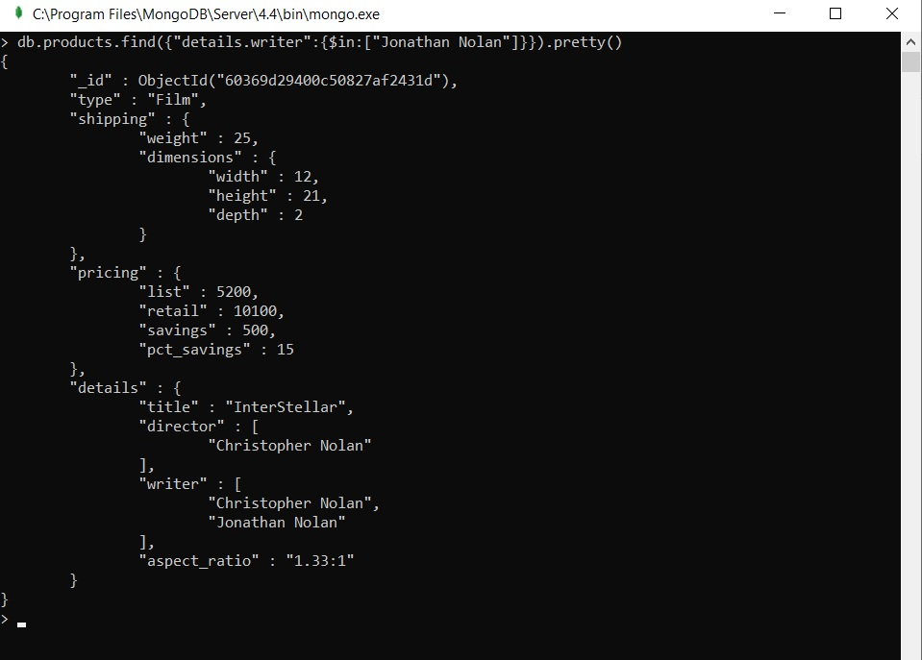
K- نمایش داکیومنت هایی که مقدار فیلد writer در بخش details شامل Jonathan Nolan باشد

Slide 15
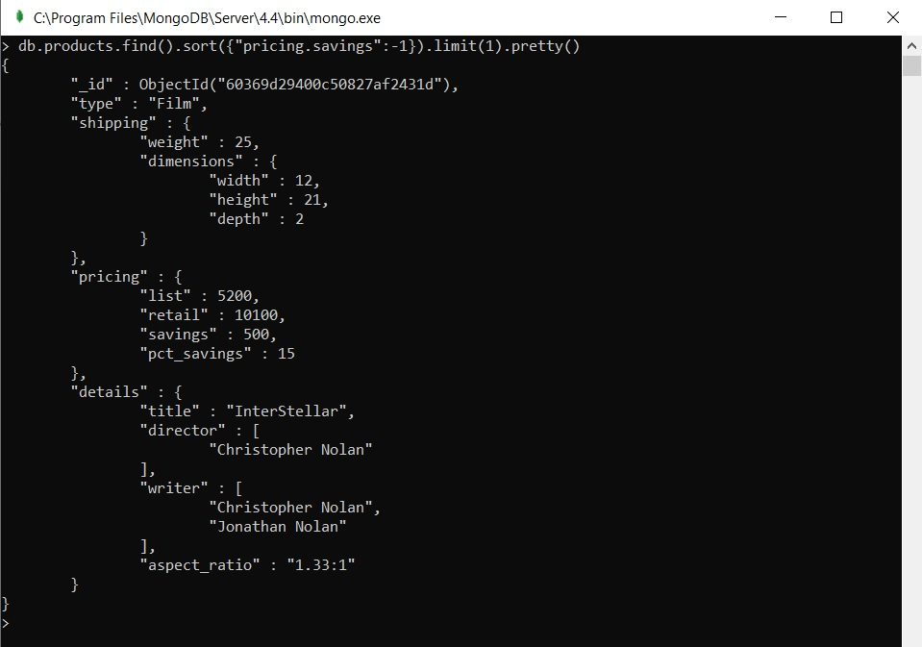
L- نمایش داکیومنت با بیشترین مقدار savings در قسمت pricing

Slide 16
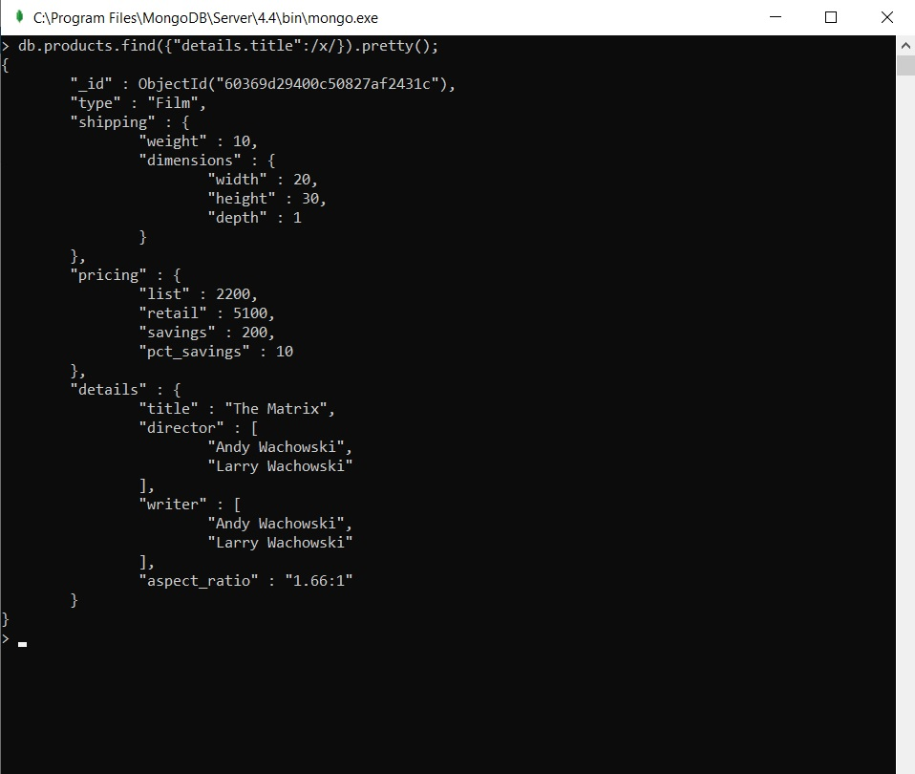
M- نمیش داکیومنت های که مقدار فیلد title در بخش details آن ها دارای حرف x است

Slide 17

N - داکیومنت ها با فیلد acpect_ratio:1.66:1 در بخش details را از collection حذف کنید

